Slide 1
역할별 배포본
NEWMSO 부서장용 화면 설명서
활용 방식
부서장이 승인과 팀 운영에 집중할 수 있도록 핵심 화면을 모았습니다.
신규 사용자 교육
사내 공지 첨부 자료
역할별 업무 설명
권한 문의 응대 기준 자료
이 덱에서 중점적으로 보는 내용
핵심 사용 메뉴: 내정보, 전자결재, 인사관리, 재고관리
가장 자주 하는 업무: 승인 처리, 팀 현황 점검, 부족 재고 대응
승인 결과는 실제 근태, 휴가, 구매 흐름에 영향을 주므로 주의

Slide 2
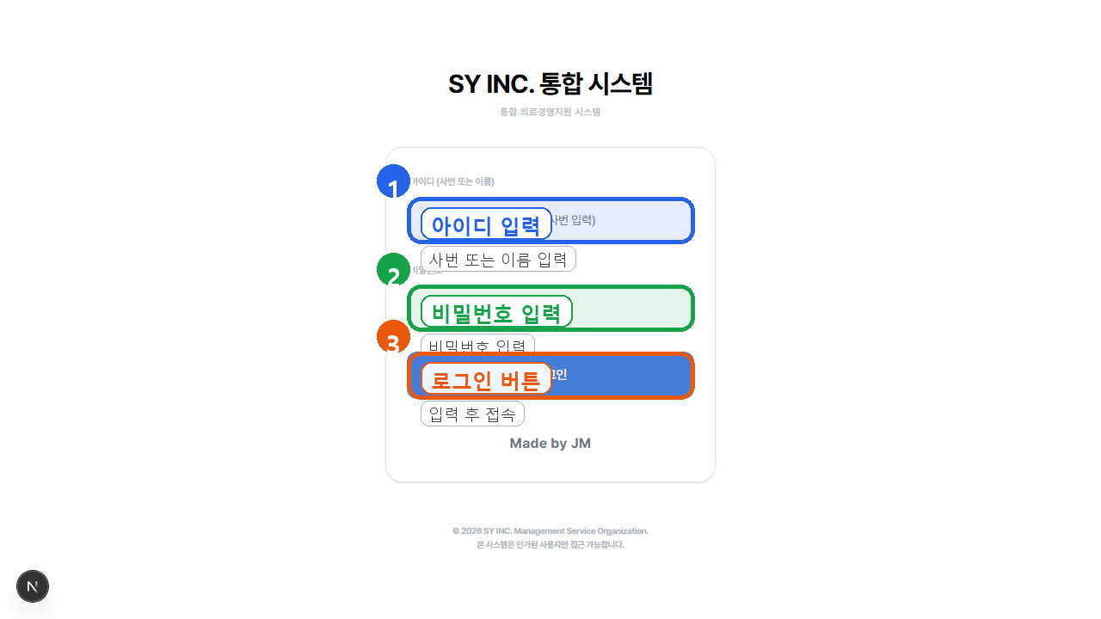
공통
로그인 화면
사번 또는 이름과 비밀번호를 입력해 접속합니다.
설명 포인트
1. 아이디 입력 - 사번 또는 이름 입력
2. 비밀번호 입력 - 비밀번호 입력
3. 로그인 버튼 - 입력 후 접속
• 사번 또는 이름 입력칸입니다.
• 비밀번호를 입력합니다.
• 로그인 버튼을 누르면 메인 화면으로 이동합니다.

Slide 3
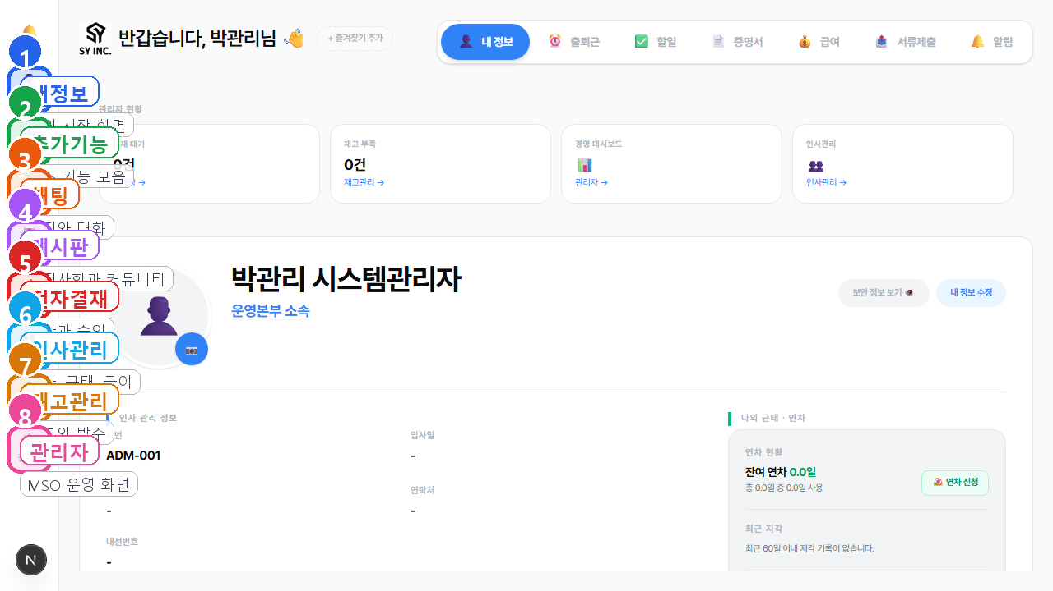
관리자
메인 화면과 사이드바
좌측 사이드바에서 전체 기능으로 이동합니다.
설명 포인트
1. 내정보 - 개인 시작 화면
2. 추가기능 - 보조 기능 모음
3. 채팅 - 공지와 대화
4. 게시판 - 공지사항과 커뮤니티
5. 전자결재 - 기안과 승인
6. 인사관리 - 인사, 근태, 급여
7. 재고관리 - 재고와 발주
8. 관리자 - MSO 운영 화면
• 내정보로 이동하는 기본 시작 메뉴입니다.
• 실무 커뮤니케이션과 공지 확인은 채팅에서 진행합니다.

Slide 4
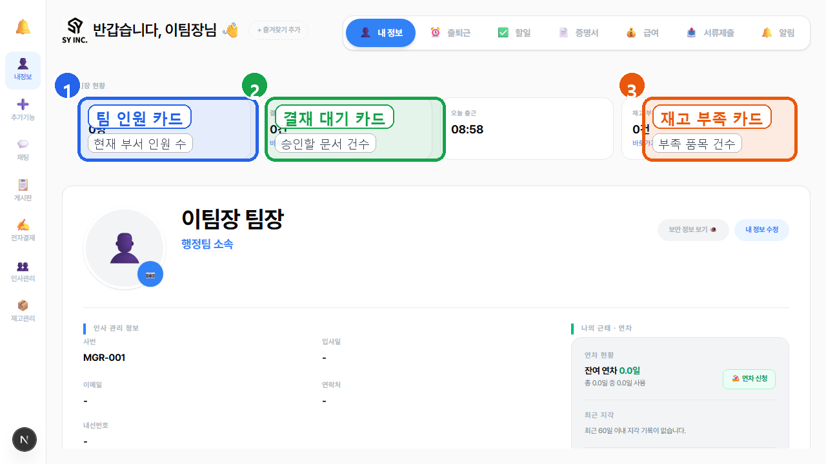
부서장
부서장 대시보드
결재 대기, 팀 인원, 부족 재고를 빠르게 확인하는 시작 화면입니다.
설명 포인트
1. 팀 인원 카드 - 현재 부서 인원 수
2. 결재 대기 카드 - 승인할 문서 건수
3. 재고 부족 카드 - 부족 품목 건수
• 부서장은 일반 직원보다 운영 요약 카드가 더 많이 보입니다.
• 결재 대기와 부족 재고는 우선 확인해야 하는 항목입니다.
• 내정보 화면을 하루 업무 시작점으로 쓰는 것이 좋습니다.

Slide 5
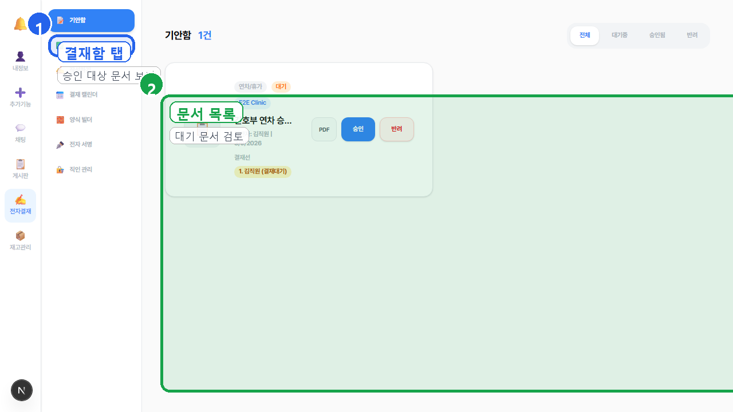
부서장
부서장 결재함
팀원이 올린 문서를 검토하고 승인 또는 반려하는 화면입니다.
설명 포인트
1. 결재함 탭 - 승인 대상 문서 보기
2. 문서 목록 - 대기 문서 검토
• 부서장은 결재함에서 팀원 요청을 가장 많이 처리합니다.
• 대기 문서 카드에서 승인 또는 반려 버튼이 나타납니다.
• 연차, 출결정정, 물품신청은 실제 운영 데이터에 영향을 줍니다.

Slide 6
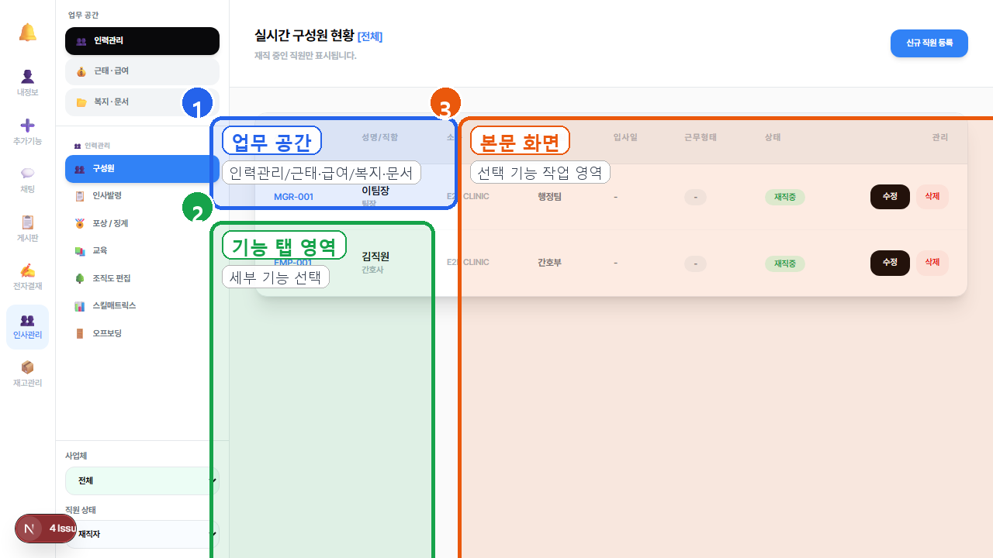
부서장
인사관리 화면
인력관리, 근태 · 급여, 복지 · 문서 영역으로 나뉘어 운영합니다.
설명 포인트
1. 업무 공간 - 인력관리/근태·급여/복지·문서
2. 기능 탭 영역 - 세부 기능 선택
3. 본문 화면 - 선택 기능 작업 영역
• 상단 워크스페이스에서 업무 성격을 바꿉니다.
• 좌측 기능 탭에서 세부 화면을 선택합니다.
• 현재 원본은 메뉴가 많은 편이므로 자주 쓰는 탭을 먼저 익히는 것이 좋습니다.

Slide 7
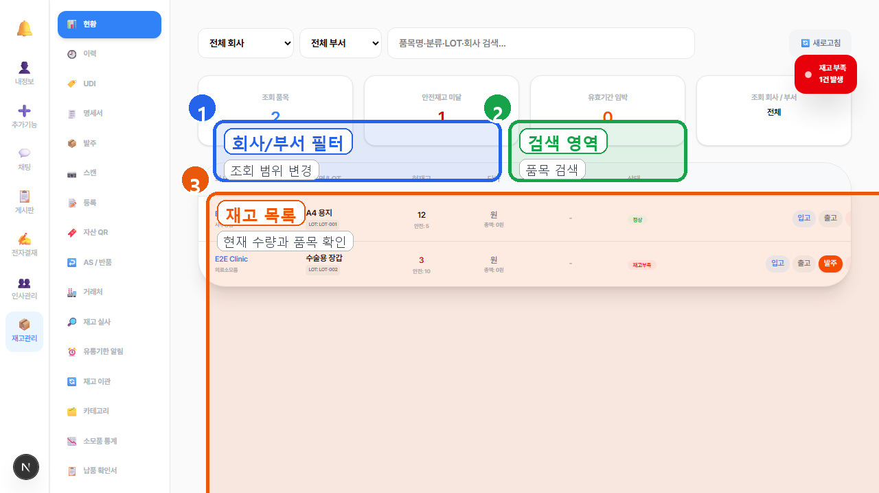
부서장
재고관리 화면
재고 현황, 검색, 회사/부서 필터를 중심으로 사용합니다.
설명 포인트
1. 회사/부서 필터 - 조회 범위 변경
2. 검색 영역 - 품목 검색
3. 재고 목록 - 현재 수량과 품목 확인
• 상단에서 회사와 부서를 바꿔서 재고를 봅니다.
• 검색으로 품목명을 빠르게 찾습니다.
• 저재고, 유통기한 임박 품목은 운영 우선순위가 높습니다.

